Slide 1
Techniki emisyjne
Fotometria płomieniowa
Fluorymetria

Slide 2
Emisja promieniowania przez ośrodek
ENERGIA
emisja prom.
wzbudzenie
Pomiar emitowanego promieniowania
(powrót do stanu podstawowego)
atom,
cząsteczka
WZBUDZONY atom,
cząsteczka
Wzbudzenie optyczne: wzbudzenie przy pomocy energii promieniowania elektromagnetycznego
Wzbudzenie termiczne: wzbudzenie przy pomocy wysokiej temperatury

Slide 3
Metody oparte na pomiarze emitowanego promieniowania:
Fluorymetria (UV/VIS)
Spektroskopia ramanowska (IR)
Fluorescencja rentgenowska
Fluorescencja atomowa
Fotometria płomieniowa
Spektrometria emisyjna

Slide 4
Metody emisyjne
Emisyjne metody cząsteczkowe
Spektroskopia fluorescencyjna cząsteczkowa;
Fluorymetria i Spektrofluorymetria
(wzbudzenie poprzez pochłonięcie promieniowania elektromagnetycznego)
Emisyjne metody atomowe
Fotometria płomieniowa (wzbudzenie termiczne w płomieniu palnika)

Slide 5
Fotometria płomieniowa

Slide 6
Fotometria płomieniowa
metoda polegająca na pomiarze natężenia promieniowania elektromagnetycznego emitowanego przez atomy wzbudzone w płomieniu palnika
zakres emitowanego promieniowania jest charakterystyczny dla każdego pierwiastka
zastosowanie odpowiednich filtrów dla oznaczanego pierwiastka pozwala na jego ilościowe oznaczanie

Slide 7
Metody emisyjne
Wzbudzenie termiczne: wskutek zderzeń atomów z cząstkami o wysokiej energii kinetycznej – EK (wzrost EK jest uzyskany dzięki wysokiej temperaturze)
Płomień palnika
Łuk elektryczny (Spektrografia emisyjna)
Iskra elektryczna
Plazma (najwyższe temp. przy użyciu plazmy indukcyjnie sprzężonej; ICP-AES)
Fotometria płomieniowa
(Flame Atomic Emission Spectrometry; F-AES)
temp. 2000-3000 K
temp. 4000-6000 K
temp. 6000-10 000 K

Slide 8


Atomy poddane wzbudzeniu emitują widmo liniowe.
Widmo liniowe – widmo emisyjne składające się z oddzielnych linii widmowych:
Emitowane są tylko pewne wybrane długości fal promieniowania elektromagnetycznego. Wynika to z faktu, że elektrony w atomie nie mogą mieć dowolnej energii lecz tylko energię o ściśle określonych wartościach, które wynikają z liczb kwantowych.
Układ linii widmowych zależy od układu poziomów energetycznych elektronów w atomie, który jest różny dla atomów poszczególnych pierwiastków. Z tego powodu również układ linii widmowych jest niepowtarzalny i charakterystyczny dla danego pierwiastka.
H
Fe

Slide 9
Emisja promieniowania następuje przy przejściu z wyższego stanu energetycznego na niższy. W atomie istnieje wiele poziomów energetycznych (tzw. termów) na które może zostać przeniesiony elektron w procesie wzbudzenia.
Powrót elektronu na stan podstawowy nie musi odbywać się jednoetapowo. W efekcie emitowanych jest kilka kwantów promieniowania o energiach równych różnicom poszczególnych termów:
hv = E_{M} – E_{K}
E_{M} – energia termu o wyższej energii
E_{K} – energia termu o wyższej energii

Slide 10
Pomimo ograniczeń powodujących, że nie wszystkie przejścia energetyczne pomiędzy termami są realizowane daje to duże ilości linii spektralnych w widmie, szczególnie przy wzbudzaniu wysokoenergetycznym (np. iskra elektryczna)
Źródła wzbudzania typu płomień powodują powstawanie widm znacznie uboższych w linie
Intensywność linii spektralnej zależy przede wszystkim od stężenia atomów emitujących promieniowanie
Do celów analizy ilościowej najbardziej przydatne są linie związane z przejściem do stanu podstawowego (linie rezonansowe) - najbardziej intensywne

Slide 11
Intensywność linii na widmie spektralnym zależy od:
Różnicy energii pomiędzy termami (czyli poziomami energetycznymi, na których może znaleźć się elektron)
Ilości atomów wzbudzonych, które posiadają elektrony na wyższym poziomie energetycznym
Liczby możliwych przejść pomiędzy termami (nie wszystkie przejścia z poziomu wyższego na niższe są możliwe)

Slide 12
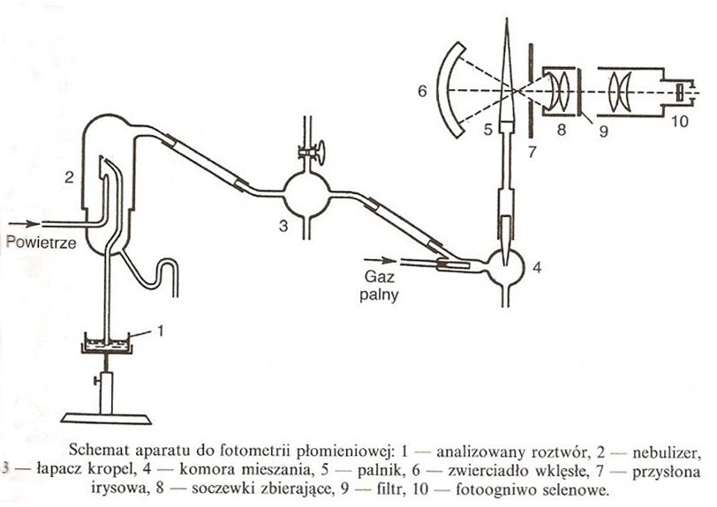
Fotometria płomieniowa
Kocjan R. Chemia analityczna. Podręcznik dla studentów tom 2. PZWL Warszawa, 2002

Slide 13
+ gaz utleniający:
AEROZOL
roztwór
badany
PŁOMIEŃ PALNIKA:
odparowanie rozpuszczalnika
dysocjacja i redukcja cząsteczek
wzbudzenie atomów
jonizacja
EMISJA PROMIENIOWANIA
Filtr:
monochromatyzacja
DETEKTOR

Slide 14
Fotometria płomieniowa
Zwiększanie możliwości metody:
wzrost temperatury płomienia (odpowiednia mieszanka gazów)
zastosowanie odpowiednich filtrów do monochromatyzacji emitowanego promieniowania
fotopowielacz zamiast fotoogniwa selenowego

Slide 15
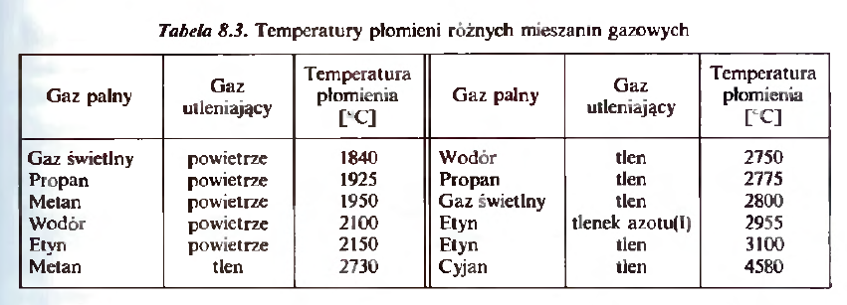
Fotometria płomieniowa
Kocjan R. Chemia analityczna. Podręcznik dla studentów tom 2. PZWL Warszawa, 2002
Gaz świetlny (gaz miejski) - gaz palny otrzymywany z gazu ziemnego lub gazu węglowego, używany jako paliwo do celów komunalnych/przemysłowych.

Slide 16
Zastosowanie fotometrii płomieniowej
oznaczanie zawartości łatwo wzbudzalnych pierwiastków, w roztworach wodnych
-metale alkaliczne i metale ziem alkalicznych: K, Na, Ca, Mg:
oznaczanie w wodach mineralnych
oznaczanie w ekstraktach roślinnych
oznaczanie w płynach ustrojowych
oznaczanie rud i minerałów

Slide 17
Fotometria płomieniowa
Oznaczenia ilościowe:
metoda krzywej wzorcowej
metoda dodatku wzorca
metoda porównywania z serią wzorców

Slide 18
Fotometria płomieniowa
Czuła metoda: należy uważać na jony Na⁺ i K⁺ wypłukiwane z powierzchni szkła: należy do sporządzania roztworów używać wody redestylowanej, przechowywanej w plastikowych pojemnikach

Slide 19
Zalety:
czułość : oznaczanie stężeń w zakresie: 0,0001% - 0,1%
wysoka precyzja
selektywność, dzięki zastosowaniu odpowiednich filtrów
szybka
możliwość automatyzacji: seryjne oznaczenia
Błąd względny metody: 1 – 3 %

Slide 20
Spektroskopia fluorescencyjna cząsteczkowa

Slide 21
Spektroskopia
ABSORPCYJNA – pomiar promieniowania pochłoniętego przez próbkę
EMISYJNA – po pochłonięciu energii promieniowania, próbka oddaje ją w postaci ciepła i również jako promieniowanie elektromagnetyczne
pomiar promieniowania emitowanego przez próbkę jest podstawą technik emisyjnych

Slide 22
Luminescencja
Emisja promieniowania elektromagnetycznego przez niektóre substancje w czasie nie krótszym niż 10⁻¹⁰ s. po zaabsorbowaniu promieniowania.
Zależnie od czynnika wzbudzającego wyróżniamy:
CHEMILUMINESCENCJĘ – energia r. chemicznych
BIOLUMINESCENCJĘ – procesy biologiczne w żywych
organizmach (bakterie, org. wodne, świetliki)
ELEKTROLUMINESCENCJĘ –prąd elektryczny (stały/zmienny)
FOTOLUMINESCENCJĘ – promieniowanie z zakresu UV-VIS

Slide 23

Ogólny schemat fotoluminescencji:
Kocjan R. Chemia analityczna. Podręcznik dla studentów tom 2. PZWL Warszawa, 2002.
Emisja promieniowania elektromagnetycznego musi nastąpić w czasie nie krótszym niż 10⁻¹⁰ sekundy od momentu zaabsorbowania energii przez atomy/cząsteczki.
Czas oddawania energii przez wzbudzoną cząsteczkę X* jest rzędu 10⁻⁹ – 10⁻⁷ s.
Ponieważ emisji promieniowania towarzyszy wydzielenie ciepła dlatego energia emitowanego promieniowania jest mniejsza niż wzbudzanego widmo jest przesunięte w stronę fal dłuższych

Slide 24
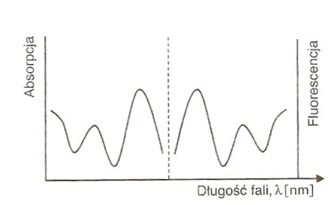
Fotoluminescencja charakteryzuje się zarówno widmem promieniowania absorbowanego przez cząsteczki jak i widmem promieniowania emitowanego (widmo fluorescencji). Obydwa widma są swoimi odbiciami zwierciadlanymi:
Kocjan R. Chemia analityczna. Podręcznik dla studentów tom 2. PZWL Warszawa, 2002

Slide 25
Fotoluminescencja
Ze względu na czas trwania fotoluminescencję dzieli się na:
fluorescencję– zjawisko trwające wyłącznie podczas działania czynnika wzbudzającego; krótki czas zaniku trwający 10⁻⁹ – 10⁻⁷ s.
fosforescencję– zjawisko trwające również przez pewien czas po ustąpieniu czynnika wzbudzającego; długi czas zaniku
Fosforescencja jest procesem o długim czasie zaniku promieniowania emitowanego po wzbudzeniu (kilka minut/sekund). Spowodowane jest to magazynowaniem energii wewnątrz struktury cząsteczki.
W przypadku fluorescencji następuje natychmiastowa zamiana promieniowania zaabsorbowanego w emitowaną energię.

Slide 26
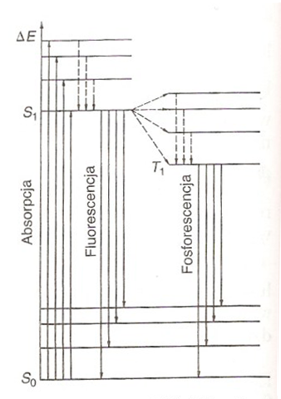
Diagram Jabłońskiego
Pokazuje kolejne etapy prowadzące do fluo- i fosforescencji; różnice pomiędzy nimi
S₀ – podstawowy stan elektronowy, S₁ – górny stan elektronowy (po wzbudzeniu)
Bezpromieniste oddawanie energii do poziomu S₁
T₁ – metastabilny stan elektronowy, cząsteczki posiadające go wykazują zjawisko fosforescencji
T₁ S₀ emisja promieniowania trwa długo ale jego energia jest mniejsza
Diagram ten został opracowany przez polskiego fizyka Aleksandra Jabłońskiego i opublikowany w 1933 roku w czasopiśmie Nature
Kocjan R. Chemia analityczna. Podręcznik dla studentów tom 2. PZWL Warszawa, 2002

Slide 27
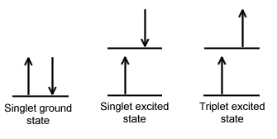
FOSFORESCENCJA
-½
+½
+½ -½
+½
+½
https://en.wikipedia.org/wiki/Intersystem_crossing
2S + 1 S – całkowity spin
Stan singletowy = 2 (-½ + ½) + 1 = 1
Stan tripletowy = 2 (+½ + ½) + 1 = 3

Slide 28
Spektroskopia fluorescencyjna cząsteczkowa
Dla roztworów rozcieńczonych (1-100 ng substancji rozpuszczonej w 1 ml roztworu, czyli stężenia 1-100 μg/l) istnieje zależność:
I_{F}=K × I₀× k × c × l
gdzie:
I_{F} – natężenie pr. fluorescencyjnego
K - stała proporcjonalności
I₀ – natężenie pr. wzbudzającego
k – współczynnik absorpcji promieniowania
c – stężenie substancji oznaczanej
l - grubość warstwy

Slide 29
Spektroskopia fluorescencyjna cząsteczkowa
Oznaczenia ilościowe przeprowadza się metodą porównawczą, stosując krzywą wzorcową.
Należy pamiętać że liniowa zależność pomiędzy natężeniem promieniowania fluorescencyjnego a stężeniem można otrzymać tylko dla małych stężeń.
można oznaczać stężenia rzędu 1 μg - 100 μg/l
c > 1 mg/l – spadek natężenia prom. fluorescencyjnego

Slide 30
Wygaszanie stężeniowe
Często towarzyszącym zjawiskiem jest wygaszanie luminescencji, szczególnie: wygaszanie stężeniowe
W rozcieńczonych roztworach intensywność fluorescencji jest proporcjonalna do stężenia luminoforu. Gdy stężenie substancji fluoryzującej przekroczy pewną granicę, intensywność fluorescencji zaczyna maleć
Prawdopodobnie zachodzi asocjacja cząsteczkowa (cząsteczki zasocjowane pochłaniają energię ale nie mogą jej emitować)

Slide 31
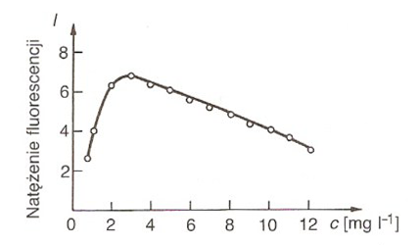
Kocjan R. Chemia analityczna. Podręcznik dla studentów tom 2. PZWL Warszawa, 2002

Slide 32
(CHROMOFOR – spektroskopia UV-VIS – jon/atom/cząsteczka mająca zdolność do absorpcji promieniowania)
LUMINOFOR – związek chemiczny wykazujący luminescencję
FLUOROFOR – cząsteczka mająca zdolność do fluorescencji
przykładowe luminofory:
siarczek kadmu CdS, siarczek cynku ZnS;
tlenosiarczek itru (TV), halofosforany wapnia (świetlówki)
fluoresceina (jej pochodna wykorzystywana w kryminalistyce)
eozyna (barwi struktury komórkowe)

Slide 33
Aparatura
Fluorymetry – proste aparaty wykorzystujące filtry do monochromatyzacji promieniowania
Spektrofluorymetry – urządzenia wyższej klasy wykorzystujące monochromatory; jeden służy do monochromatyzacji prom. wysyłanego przez źródło, drugi – prom. emitowanego przez próbkę

Slide 34
Schemat spektrofluorymetru
źródło promieniowania
monochromator #1
próbka
90º
Monochromator #2 i detektor muszą być ustawione pod kątem 90º w stosunku do źródła promieniowania; promieniowanie emitowane rozchodzi się we wszystkich kierunkach
W spektrofotometrach (spektroskopia absorpcyjna) detektor ustawiony jest w linii prostej ze źródłem prom., jest tylko jeden monochromator
monochromator #2
detektor
rejestrator

Slide 35
Źródło promieniowania – najczęściej lampa ksenonowa emitująca prom. z zakresu UV-VIS (270-700 nm)
Monochromator #1 – monochromator wzbudzenia
Komora próbki, w której umieszczamy kuwetę kwarcową z analizowanym roztworem. Wszystkie ścianki kuwety powinny być przezroczyste
Monochromator #2 – monochromator emisji
Detektor – fotopowielacz o wysokiej czułości, zamienia natężenie promieniowania emitowanego przez próbkę na natężenie prądu elektrycznego
Rejestrator – układ elektryczny mierzący wygenerowany w fotopowielaczu prąd

Slide 36
Zalety metody
duża czułość
100-1000x bardziej czułe niż inne metody spektrofotometryczne
(1-100 μg/l)
duża selektywność – nie wszystkie związki mają zdolność do emisji promieniowania

Slide 37
Fluorymetria i spektrofluorymetria znajduje zastosowanie w analizie:
środków biologicznie czynnych (np. witaminy – ryboflawina, aminokwasy – Trp, Tyr, Phe)
środków farmaceutycznych (antybiotyki, barbiturany)
substancji zagrażających środowisku (np. wielkopierścieniowe węglowodory aromatyczne)
jonów metali (np. Al, Be, Ge) które z odczynnikami organicznymi tworzą kompleksy chelatowe

